Slide 1
Nachbarzahlen
Vecinii numerelor [wetschini numerelor]
4
5
6
der Vorgänger
die Zahl
der Nachfolger
Predecesorul
[predetschessorul]
Numărul
[numarul]
Succesorul
[ssuktschessorul]

Slide 2
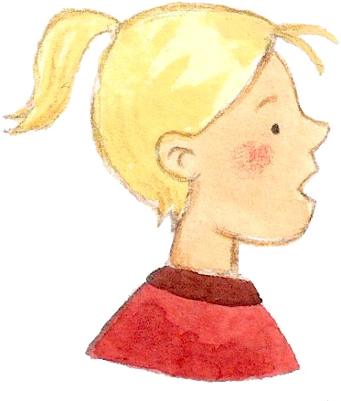
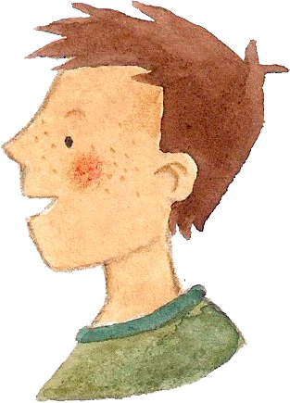
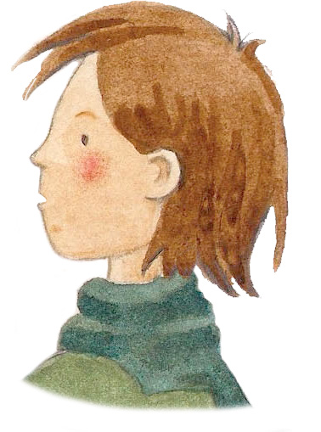
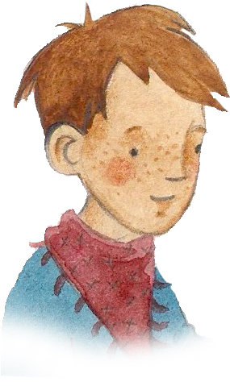
Nachbarzahlen
Vecinii numerelor [wetschini numerelor]
Wie heißt der Vor-gänger von 5?
Der Vorgänger von 5 ist 4.
Care este predecesorul lui 5?
[kare jesste predetschessorul lui tschintsch?]
Predecesorul lui 5 este 4.
[predetschessorul lui tschintsch jesste patru]
Wie heißt der Nach-folger von 5?
Der Nachfolger von 5 ist 6.
Care este succesorul lui 5?
[kare jesste ssuktschessorul lui tschintsch?]
Succesorul lui 5 este 6.
[ssuktschessorul lui tschintsch jesste schasse]

Slide 3
Nachbarzahlen
Vecinii numerelor [wetschini numerelor]
60
64
70
der kleinere Nachbarzehner
die Zahl
der größere Nachbarzehner
Zecea vecină mai mică
[setschea wetschina mai mika]
Numărul [numarul]
Zecea vecina mai mare
[setschea wetschina mai mare]

Slide 4
Nachbarzahlen
Vecinii numerelor [wetschini numerelor]
Wie heißt der
kleinere Nachbar-zehner von 63?
Der kleinere Nachbarzehner von 63 ist 60.
Care este zecea vecină mai mică a lui 63?
[kare jesste setschea wetschina mai mika a lui schaisetschschitrej]
Zecea vecină mai mică a lui 63 este 60.
[Setschea wetschina mai mika a lui schaisetschschitrej jesste schaisetsch]
Wie heißt der
größere Nachbarzehner von 63?
Der größere Nachbarzehner von 63 ist 70.
Care este zecea vecină mai mare a lui 63?
[kare jesste setschea wetschina mai mare a lui schaisetschschitrej]
Zecea vecină mai mare a lui 63 este 70.
[Setschea wetschina mai mare a lui schaisetschschitrej jesste schaptesetsch]

Slide 5
Nachbarzahlen
Vecinii numerelor [wetschini numerelor]
2000
2500
3000
der kleinere Nachbartausender
die Zahl
der Nachbartausender
Mia vecină mică
[mia wetschina mika]
Numărul
[numarul]
Mia vecină mare
[mia wetschina mare]

Slide 6
Nachbarzahlen
Vecinii numerelor [wetschini numerelor]
Wie heißt der
kleinere Nachbar-tausender von 2300?
Der kleinere Nachbartausender von 2300 ist 2000.
Care este mia vecină mică a lui 2300?
[kare jesste mia wetschina mika a lui douamiitreissute?]
Mia vecină mică a lui 2300 este 2000.
[mia wetschina mika a lui douamiitreissute jesste douamiii]
Wie heißt der
größere Nachbar-tausender von 2300?
Der größere Nachbartausender von 2300 ist 3000.
Care este mia vecină mare a lui 2300?
[kare jesste mia wetschina mare a lui douamiitreissute?]
Mia vecină mare a lui 2300 este 3000.
[mia wetschina mare a lui douamiitreissute jesste trejmiii]

Slide 7
Nachbarzahlen
Vecinii numerelor [wetschini numerelor]
80 000
86 000
90 000
der kleinere Nachbarzehntausender
die Zahl
der größere Nachbarzehntausender
Zecea mie vecină mică
[setschea mie wetschina mika]
Numărul
[numarul]
Zecea mie vecină mare
[setschea mie wetschina mare]

Slide 8
Nachbarzahlen
Vecinii numerelor [wetschini numerelor]
Wie heißt der
kleinere Nachbarzehn-tausender von 80700?
Der kleinere Nachbarzehntausender von 80700 ist 80000.
Care este zecea mie vecină mică a lui 80 700?
[kare jesste setschea mie wetschina mika a lui optsetschdemiischaptessute]
Zecea mie vecină mică a lui 80 700 este 80 000.
[setschea mie wetschina mika a lui optsetschdemiischaptessute jesste optsetschdemii]
Wie heißt der
größere Nachbarzehn-tausender von 80700?
Der größere Nachbarzehntausender von 80700 ist 90000.
Care este zecea mie vecină mare a lui 80 700?
[kare jesste setschea mie wetschina mare a lui optsetschdemiischaptessute]
Zecea mie vecină mare a lui 80 700 este 90 000.
[setschea mie wetschina mare a lui optsetschdemiischaptessute jesste nouasetschdemii]

Slide 9
Nachbarzahlen
Vecinii numerelor [wetschini numerelor]
Nachbarzahlen
300 000
360 000
400 000
der kleinere Nachbarhunderttausender
die Zahl
der größere Nachbarhunderttausender
Suta mie vecină mică
[ssuta mie wetschina mika]
Numărul
[numarul]
Suta mie vecină mare
[ssuta mie wetschina mare]

Slide 10
Nachbarzahlen
Vecinii numerelor [wetschini numerelor]
Wie heißt der
kleinere Nachbarhundert-tausender von 360000?
Der kleinere Nachbarhunderttausender von 360000 ist 300000.
Care este suta mie vecină mică a lui 360 000?
[kare jesste ssuta mie wetschina mika a lui treissuteschaisetschdemii]
Suta mie vecină mică a lui 360 000 este 300 000.
[ssuta mie wetschina mika a lui treissuteschaisetschdemii jesste treissutedemii]
Wie heißt der
größere Nachbarhundert-tausender von 360000?
Der größere Nachbarhunderttausender von 360000 ist 400000.
Care este suta mie vecină mare a lui 360 000?
[kare jesste ssuta mie wetschina mare a lui treissuteschaisetschdemii]
Suta mie vecină mare a lui 360 000 este 400 000.
[ssuta mie wetschina mare a lui treissuteschaisetschdemii jesste patrussutedemii]

